Slide 1
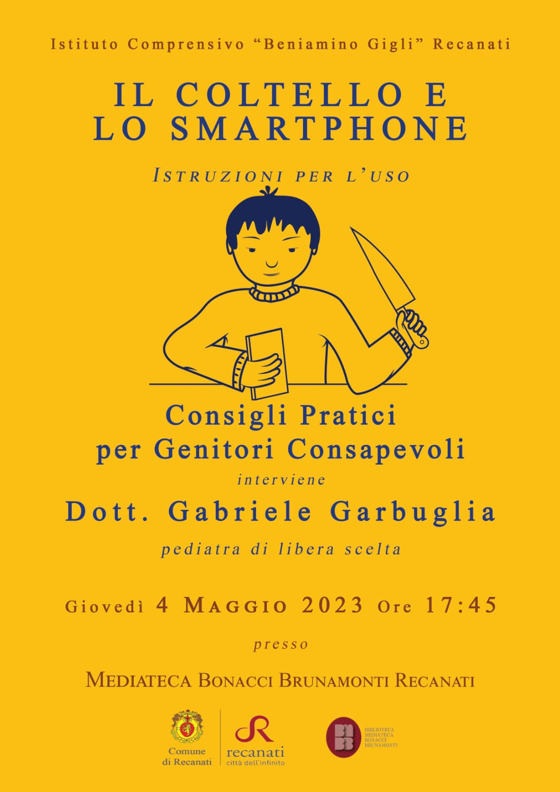

Slide 2
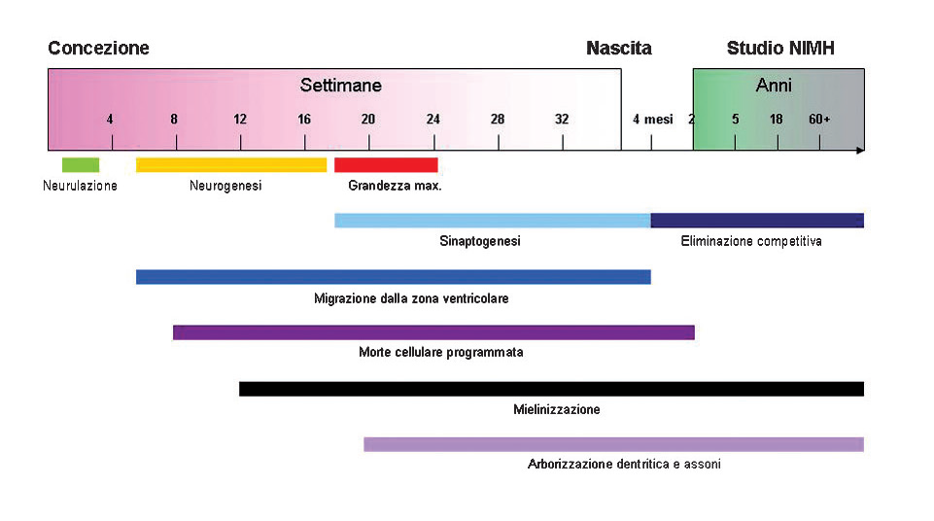
Dal concepimento alla nascita si verificano una serie di fenomeni di sviluppo cellulare (neurogenesi e sinaptogenesi) che portano alla formazione o eliminazione di sinapsi, e guidano lo sviluppo del cervello umano nelle diverse fasce d’età.

Slide 3
LO SVILUPPO DEL CERVELLO
100 miliardi di neuroni…
che comunicano tra loro continuamente ….
attraverso sostanze chimiche dette neurotrasmettitori..
stimoli esterni fanno maturare i neuroni che consolidano le loro relazioni (ricordi, soprattutto nel sonno)…
soprattutto nella prima infanzia
cresce in adolescenza fino a 20-30 aa

Slide 4
LO SVILUPPO DEL CERVELLO:
4 PROCESSI
1.PROLIFERAZIONE NEURONI
2.SINAPTOGENESI (NUOVE CONNESSIONI TRA NEURONI)
3.PRUNING (ELIMINIAMO LE CONNESIONI MENO USATE, SPT NEL SONNO)
4.MIELINIZZAZIONE (CONNESSIONI PIU’ VELOCI E STABILI)

Slide 5
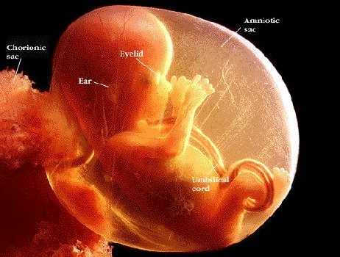
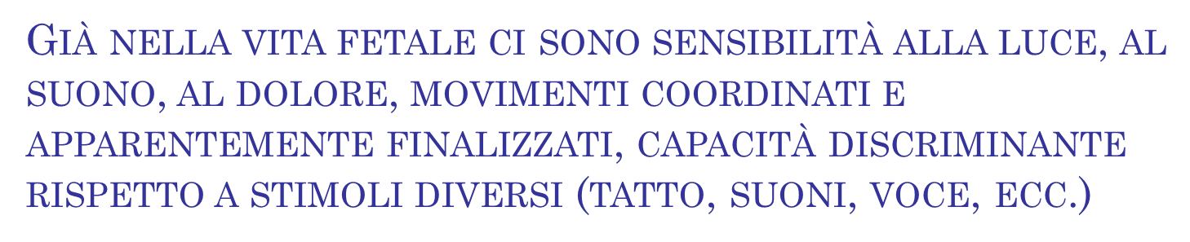
Sviluppo precoce di competenze percettive
Già dal IV mese di vita il feto sente la voce della madre e i suoni più forti. Ma percepisce anche lo stato emotivo della madre, ad esempio l’ansia della madre genera ormoni che si trasmettono al feto, facendo accelerare il suo cuore
Notes:
Già dal IV mese di vita il feto sente la voce della madre e i suoni più forti. Ma percepisce anche lo stato emotivo della madre, ad esempio l’ansia della madre genera ormoni che si trasmettono al feto, facendo accelerare il suo cuore.

Slide 6
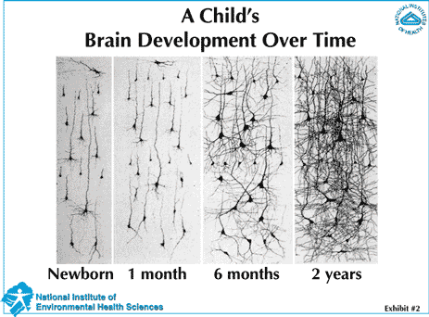
Lo sviluppo del cervello
A ds è rappresentata la massima complessità del cervello umano.
Molta parte dell’evoluzione del cervello è pre-programmata fin dal periodo prenatale.
Anche dopo la nascita le cellule e le sinapsi cerebrali si producono e successivamente l’esperienza diventerà il principale motore della sopravvivenza delle cellule.
La rete neurale si forma nel periodo fetale e nei primi due tre anni, con due processi chiave: la neurogenesi e la sinaptogenesi, entrambe massime in questa prima epoca della vita.
Notes:
Prospettiva bidimensionale della rete cerebrale. A sx i primi mesi e dx 2 anni.
A ds è rappresentato dal massimo della complessità di quello che può raggiungere il cervello umano.
Molta parte dell’evoluzione del cervello è pre-programmata fin dal periodo prenatale. Anche dopo la nascita le cellule e le sinapsi cerebrali si producono e successivamente l’esperienza diventerà il principale motore della sopravvivenza delle cellule.

Slide 7
Il cervello si sviluppa rapidamente nei primi due-tre anni, presentando quindi finestre di opportunità (e di vulnerabilità a eventi avversi e carenze)
In seguito il cervello lascia avvizzire (pruning) le sinapsi che non sono state utilizzate
La stimolazione precoce data dall’interazione con le figure primarie di riferimento è necessaria per lo sviluppo del cervello

Slide 8
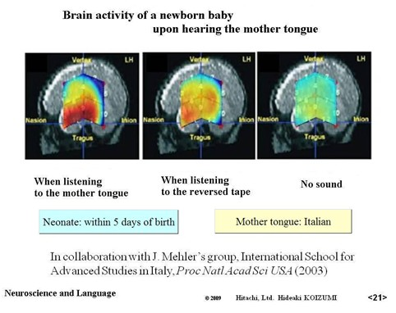
Benefici NpL 4/38
L’attività del cervello di un neonato varia sensibilmente all’ascolto della madrelingua, di una voce registrata e del silenzio

Slide 9
La voce materna attiva il cervello del neonato
L’ascolto della voce IDS (Infant directed speech) fa aumentare il flusso vascolare nel cervello, nella regione orbito-frontale (Spettroscopia ad infrarossi)
il tono “emozionale” della voce materna ha un ruolo nella attivazione del cervello del neonato, anche quando questo dorme.
Saito Yet al. Frontal cerebral flow change associated with infant directed speech.
Arch Dis Child Fetal Neonatal Ed 2007;92:F113-6

Slide 10
La presenza e le parole del genitore in una terapia intensiva neonatale migliorano l’atteggiamento del genitore verso il bambino, e stimolano il bambino nello sviluppo del proprio linguaggio
Benefici 26/38
Studio prospettico di coorte su trentasei neonati pretermine nati alla 25-29 settimana di gestazione
L’esposizione alle parole dei genitori (confronto con le infermiere) era un forte predittore della comparsa precoce delle prime vocalizzazioni (otto settimane prima dell’atteso), e del maggiore scambio di vocalizzazioni rilevato a 36 settimane
CaskeyM , Stephens B, Tucker R and Vohr B. Importance of Parent Talk on the Development of Preterm Infant Vocalizations. Pediatrics 2011;128: 910–916

Slide 11
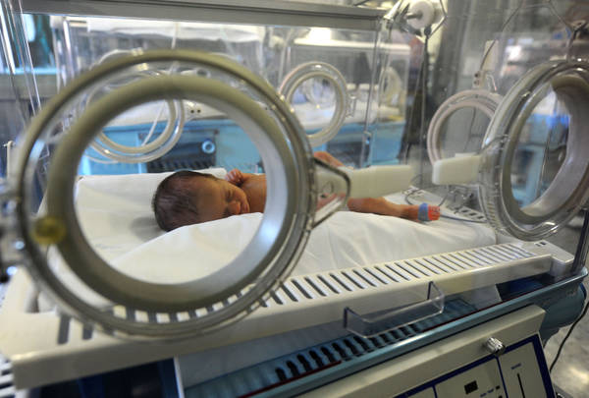
La musica fa crescere meglio i prematuri le canzoni, cantate o anche suonate con gli strumenti, hanno effetti positivi:riducono lo stress, migliorano il sonno, rallentano il battito cardiaco e il respiro, Migliorano la suzione e ne favoriscono lo sviluppo, favoriscono il bonding e riducono l’ansia genitoriale.
La ricerca e' stata condotta per due anni in 11 ospedali ed e' unica nel suo genere per durata e numero di pretermine coinvolti, 272 in tutto.
Loewy J.The Effects of Music Therapy on Vital Signs, Feeding, and Sleep in Premature Infants
PEDIATRICS ,131,5, May 2013

Slide 12
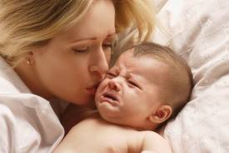
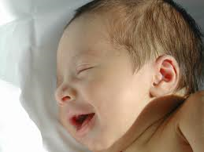

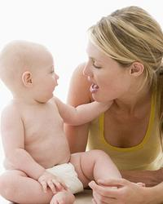
Benefici 27/38
Comportamento di attaccamento
(primi 7 mesi di vita)
Sono il bisogno di contatto e di conforto a muovere il bambino verso tale figura. La ricerca della vicinanza è la manifestazione più evidente dell’attaccamento.
Ricerca e mantenimento del contatto o della prossimità con un individuo specifico che diviene la figura di attaccamento
Il contatto viene mantenuto attraverso segnali (sorriso, pianto, vocalizzazione) e comportamenti di avvicinamento (capacità locomotoria)
Notes:
Il comportamento di attaccamento si forma nei primi 7 mesi di vita ma sono molto importanti i primi due anni. L’attaccamento si stabilisce attraverso la ricerca e il mantenimento del contatto o della prossimità con un individuo specie specifico che diviene la figura di attaccamento.
Sono il bisogno di contatto e di conforto a muovere il bambino verso tale figura. La ricerca della vicinanza è la manifestazione più evidente dell’attaccamento.
Il contatto viene mantenuto attraverso segnali (sorriso, pianto, vocalizzazione) e comportamenti di avvicinamento (capacità locomotoria).

Slide 13
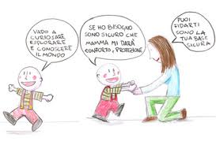
I genitori hanno un ruolo importante nell’instaurare il legame di attaccamento
Benefici NpL 28/38
La madre è capace di risuonare con gli stati affettivi del proprio figlio attraverso l’azione di circuiti di simulazione distribuiti nell’emisfero destro.
Queste competenze empatiche materne giocano un ruolo fondamentale negli scambi comunicativi diadici, soprattutto nel corso del I anno di vita dei bambini prima che si instaurino modalità comunicative più sofisticate come il linguaggio
La sensibilità materna ai bisogni del bambino, la capacità di rispondere ad essi, permette al bambino di esperire vissuti di protezione, sicurezza, fiducia
Esperienze interattive reali soddisfacenti permettono al bambino di interiorizzare la base sicura e di sviluppare un senso di sicurezza interiore
Notes:
Il ruolo dei genitori nell’instaurazione del legame di attaccamento è molto importante.
La sensibilità materna ai bisogni del bambino, la capacità di rispondere ad essi, permette al bambino di sperimentare vissuti di protezione, sicurezza, fiducia.
La madre è capace di risuonare con gli stati affettivi del proprio figlio attraverso l’azione di circuiti di simulazione distribuiti nell’emisfero destro. Queste competenze empatiche materne giocano un ruolo fondamentale negli scambi comunicativi diadici, soprattutto nel corso del I anno di vita dei bambini prima che si instaurino modalità comunicative più sofisticate come il linguaggio.
Esperienze interattive reali soddisfacenti permettono al bambino di interiorizzare la base sicura e di sviluppare un senso di sicurezza interiore.

Slide 14
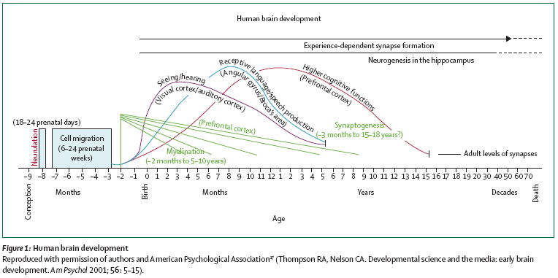
I periodi critici dello sviluppo delle funzioni cerebrali
Benefici NpL 7/38
Formazione di nuove sinapsi in conseguenza di stimoli esperienziali
In alcuni momenti critici dello sviluppo il bambino impara a fare determinate cose. Se non le impara in quel momento avrà grande difficoltà ad impararle dopo.
Notes:
14
Molta parte dell’evoluzione del cervello è pre-programmata fin dal periodo prenatale. Anche dopo la nascita le cellule e le sinapsi cerebrali si producono e successivamente l’esperienza diventerà il principale motore della sopravvivenza delle cellule.
In alcuni momenti critici dello sviluppo il bambino impara a fare determinate cose. Se non le impara in quel momento avrà grande difficoltà ad impararle dopo.

Slide 15
The Science of Early Childhood Development
Closing the Gap Between What We Know and What We Do
National scientific council on the developing child- Harvard University-January 2007
Un'architettura cerebrale sana, fondamentale per l'apprendimento, il comportamento e la salute lungo tutto l'arco della vita, si costruisce attraverso appropriati input sensoriali e relazioni efficaci e stabili con i genitori e/o e altri caregivers
L’ingrediente attivo delle relazioni è il “serve e return “ (dà e prende)

Slide 16
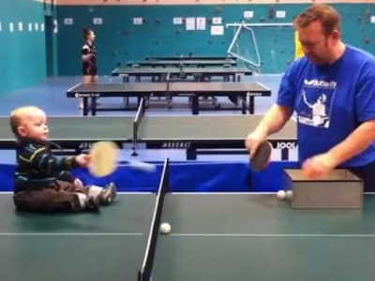
SERVE E RETURN
Le relazioni bambino- adulto
responsive e attente
con molte interazioni reciproche
costruiscono basi solide nel cervello del bambino per tutti i futuri apprendimenti e sviluppi
BISOGNA ESSERE IN DUE A GIOCARE

Slide 17
The Science of Early Childhood Development
Closing the Gap Between What We Know and What We Do
National scientific council on the developing child- Harvard University-January 2007
il documento presenta una serie di concetti fondamentali sullo sviluppo del bambino emersi da decenni di rigorose ricerche in neurobiologia, psicologia dello sviluppo, l'economia, epidemiologia, pediatria e considera le loro implicazioni per la pratica e la politica
Lo sviluppo di sempre più complessi circuiti cerebrali si basa sui circuiti e le competenze formate in precedenza
I bambini di oggi diventeranno cittadini, lavoratori di domani
Quando non riusciamo a fornire ai bambini ciò di cui hanno bisogno per costruire una solida base per una vita sana e produttiva, noi mettiamo in pericolo la nostra prosperità futura e la sicurezza

Slide 18
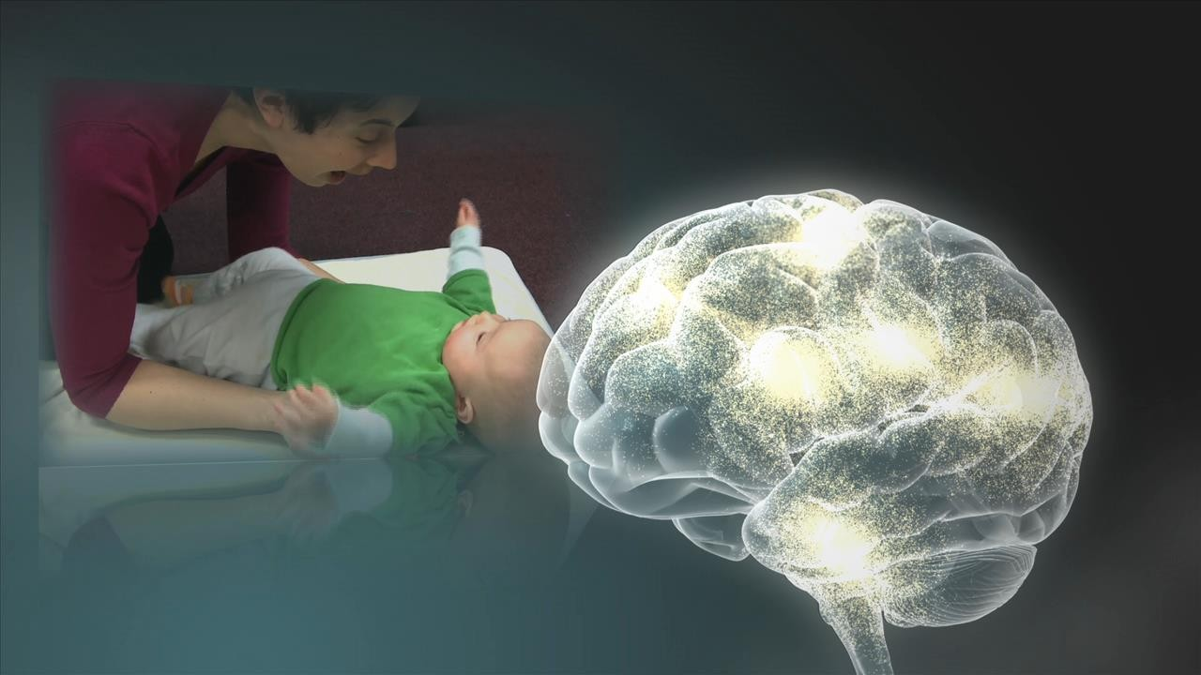
La mente si sviluppa nell’ interazione
I primi anni costituiscono una finestra
di opportunità che non avrà eguali, in termini di efficacia e durata dell’effetto, nel corso successivo della vita, e che quindi
non può andare perduta
Notes:
. I primi anni costituiscono quindi una finestra di opportunità che non avrà eguali, in termini di efficacia e durata dell’effetto nel corso successivo della vita, e che quindi non può andare perduta

Slide 19
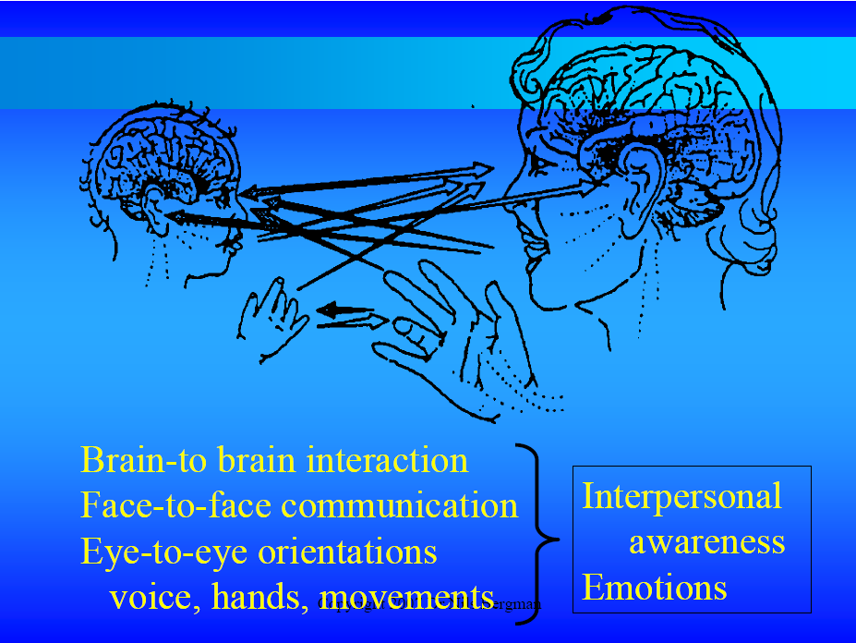
Consapevolezza

Slide 20

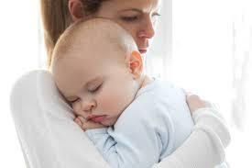
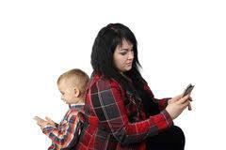

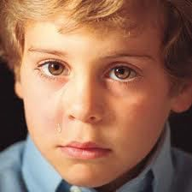
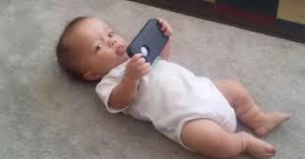
La non interazione (deprivazione)
Quando le risposte degli adulti ai bambini sono inaffidabili, inappropriate o semplicemente assenti lo sviluppo dei circuiti cerebrali può essere interrotto, influenzando così il modo con cui i bambini apprendono, risolvono problemi e si relazionano con gli altri

Slide 21
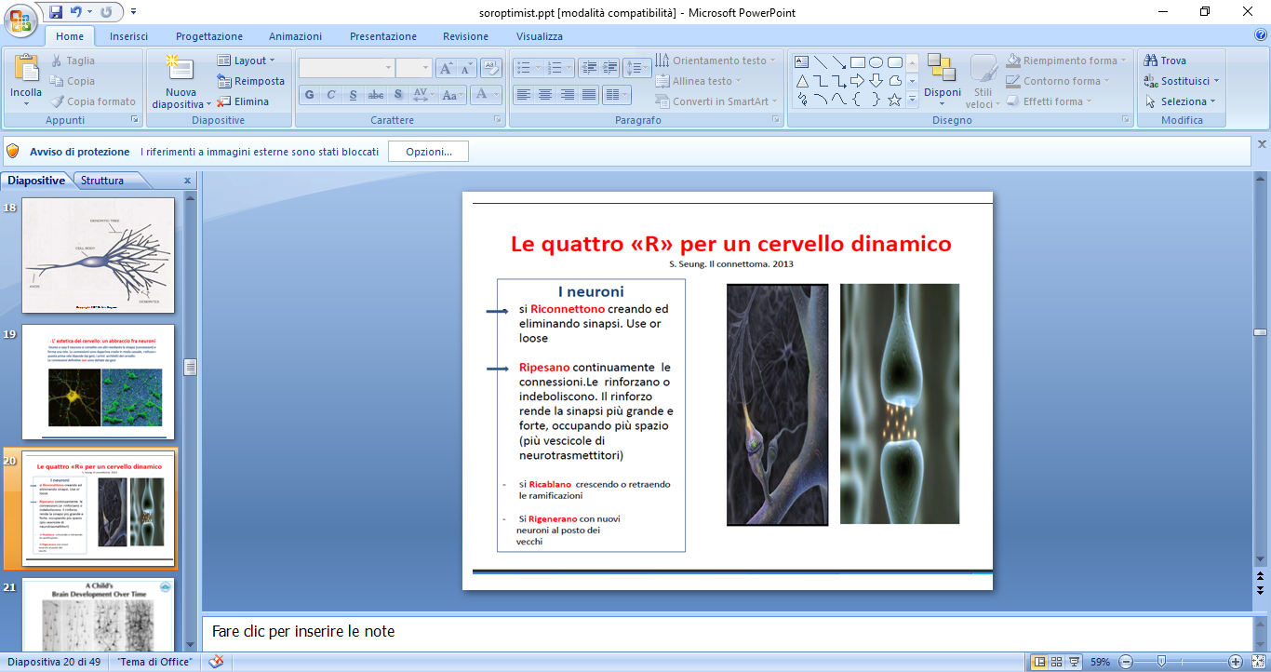
Nutrire o …non nutrire la mente dei bambini
Qualsiasi apporto o …mancanza di apporto implicito o esplicito lascia dei segni sottoforma di sinapsi, mediatori chimici che si attivano, si rafforzano o..si perdono
Lo stesso patrimonio genetico viene modificato non nella struttura ma nel funzionamento, spesso in maniera irreversibile, e viene ereditato
( metilazione del DNA e
deacetilazione dell'istone )
Notes:
Le quattro R
( metilazione del DNA e deacetilazione dell'istone )

Slide 22
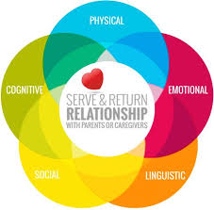

Slide 23
L’importanza della parola e il ruolo della posizione sociale
Benefici NpL 18/38
“Più quantità e ancora più qualità”
(Hart e Risley, 2003)
STILE AUTORITARIO
 | Parole in tutto | … di sostegno | … di proibizione
1. Famiglia povera | 616 | 5 | 11
2. Famiglia operaia | 1251 | 12 | 7
3. Famiglia di professionisti | 2153 (oltre 3 volte) | 32 (oltre 6 volte) | 5 (50% in meno)
STILE AUTOREVOLE
Notes:
Questa tabella proveniente da uno studio americano illustra ancora una volta sia il numero di parole ascoltate dai bambini nei primi anni di vita, sia soprattutto la qualità di queste parole che nelle famiglie povere sono molto più spesso di proibizione piuttosto che di sostegno.

Slide 24
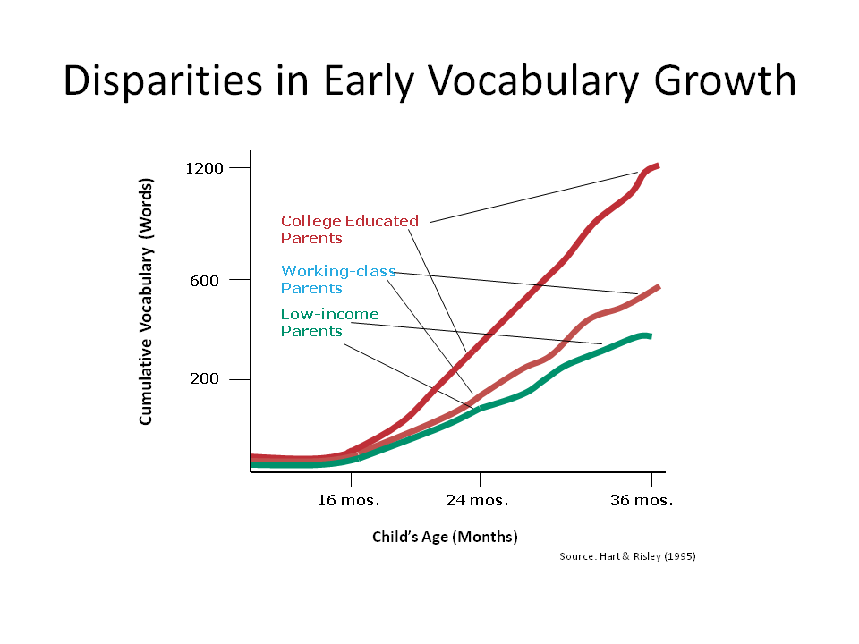
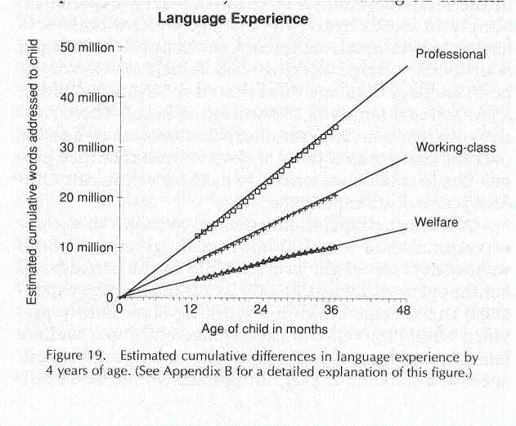
Meno parole si ascoltano, meno parole si sanno
Benefici NpL 17/38
le parole che si apprendono sono proporzionali a quelle che si ascoltano
numero di parole conosciute dai bambini a 16-24-36 mesi; c’è un cospicuo svantaggio dei bambini poveri oppure appartenenti alla working class rispetto a quelli di genitori con istruzione universitaria.
Notes:
Il grafico di sinistra indica il numero di parole conosciute dai bambini a 16-24-36 mesi indicando un cospicuo svantaggio dei bambini poveri oppure appartenenti alla working class rispetto a quelli di genitori con istruzione universitaria.
Il grafico a destra indica di fatto quella che è la causa di questo e cioè il numero di parole ascoltate da gruppi di bambini appartenenti rispettivamente alle famiglie assistite dalla sicurezza sociale (welfare) a famiglie di lavoratori e di professionisti, indicando che le parole che si apprendono sono ovviamente proporzionali a quelle che si ascoltano.

Slide 25
Benefici NpL 9/38
L’interazione è fondamentale: il vocabolario si sviluppa maggiormente nei bambini di madri “altamente responsive”
Lo sviluppo di nuove sinapsi richiede interattività
La stimolazione unidirezionale non è sufficiente
Notes:
25

Slide 26
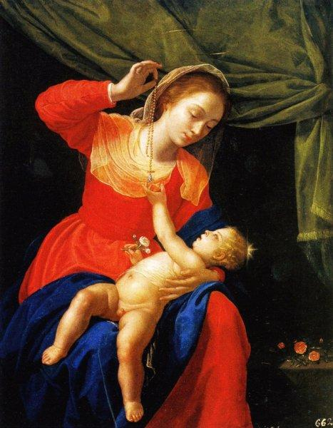
Interazione è contatto, sguardo parola, gioco
Benefici NpL 10/38

Slide 27
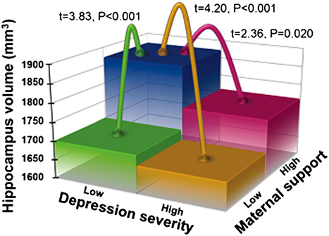
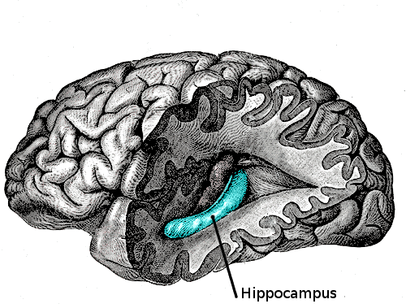
Il volume di una parte importante del cervello (ippocampo) dipende dalle cure materne
Benefici NpL 11/38
queste strutture sono fondamentali per la memoria e la coscienza temporale
relazione tra lo stato di depressione dei bambini ed il volume dell’ippocampo.
sia nei bb depressi che in quelli non depressi quello che contava più di tutto nell’influenzare il volume degli ippocampi erano le cure ricevute dalla madre
Maternal support in early childhood predicts larger hippocampal volumes at school (Luby et al. PNAS 2012)
Notes:
Una serie di studi condotti negli USA ha messo in evidenza la relazione tra lo stato di depressione dei bambini ed il volume dell’ippocampo. Lo studio ha nesso in evidenza come sia nei bb depressi che in quelli non depressi quello che contava più di tutto nell’influenzare il volume degli ippocampi (sono due, destra e sinistra; si ricorda che queste strutture sono fandamentali per la memoria e la cosceinza temporale) erano le cure ricevute dalla madre.

Slide 28
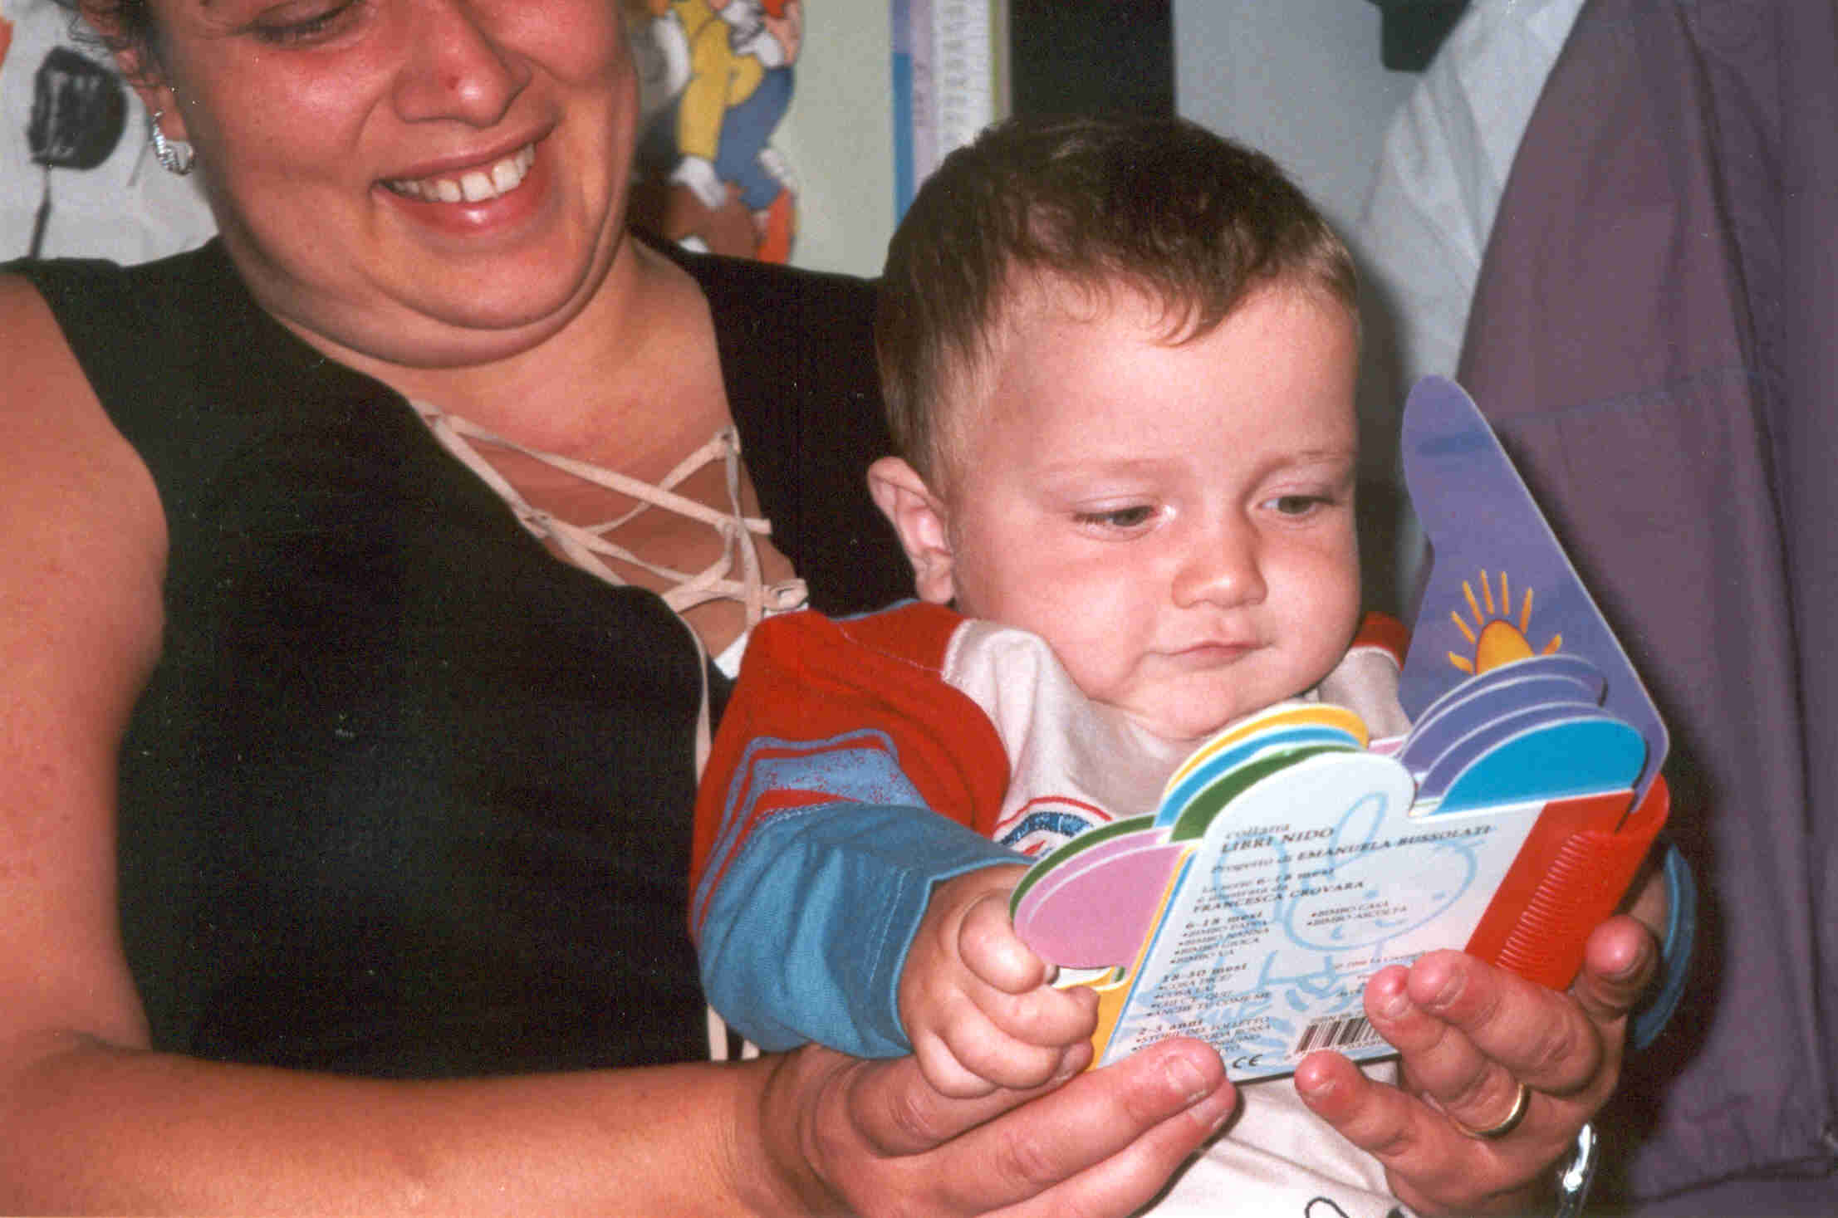
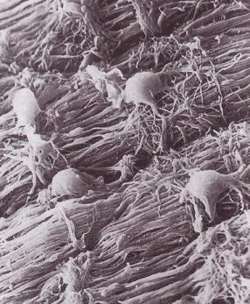
Apporti cognitivo-relazionali rete neuronale competenze
Benefici NpL 8/38
Miliardi di cellule e molte migliaia di fili per ogni cellula: è l’hardware del computer che abbiamo nel nostro cervello che raccoglie tutti i software che noi ci mettiamo dentro.
apporti cognitivi e relazionali di una mamma che legge al suo bambino
gli apporti precoci diventano competenze precoci nel bambino
Notes:
Questa foto illustra sostanzialmente sia gli apporti cognitivi che relazionali di una mamma che legge al suo bambino
Questa immagine illustra la rete neurale. Cellule, alcuni miliardi, e fili che collegano le cellule molte migliaia per ogni cellula: rete neurale. Allo stesso tempo è l’hardware del computer che abbiamo nel nostro cervello che raccoglie tutti i software che noi ci mettiamo dentro.
Tutto questo consente il trasferimento degli apporti precoci in competenze precoci al bambino. Questo viene rappresentato dal grafico che illustra il linguaggio ricettivo ed espressivo di bambini che hanno ricevuto un intervento come NPL.

Slide 29
Effetti degli stessi interventi precoci a lunga distanza
Benefici NpL 13/38
Dopo 15 anni hanno scoperto che i bambini malnutriti che avevano ricevuto le stimolazioni precoci nel primi 2 anni di vita, avevano, rispetto a quelli che avevano ricevuto solo nutrienti, un quoziente intellettivo più alto, un vocabolario più ricco e una migliore capacità di lettura e di comprensione del testo.
Quando noi interveniamo precocemente andiamo a fissare sulla rete neuronale delle competenze che restano a lungo.
Gli effetti della stimolazione cognitiva attuata tra 9 e 24 mesi di vita sono ancora evidenti all’età di 17-18 anni; differenze significative tra bambini sottoposti o meno all’intervento precoce, sono riscontrabili in:
- QI
- vocabolario
- capacità di lettura e di comprensione del
testo
(Walker S et al. Lancet, 2005)
Notes:
Dopo 15 anni hanno scoperto che i bambini malnutriti che avevano ricevuto le stimolazioni precoci nel periodo tra i primissimi mesi e anni di vita, avevano, rispetto a quelli che avevano ricevuto solo nutrienti, un quoziente intellettivo più alto, un vocabolario più ricco e una migliore capacità di lettura e di comprensione del testo. Questo vi fa capire cosa succede quando noi interveniamo precocemente andiamo a fissare sulla rete neuronale delle competenze che restano a lungo.

Slide 30
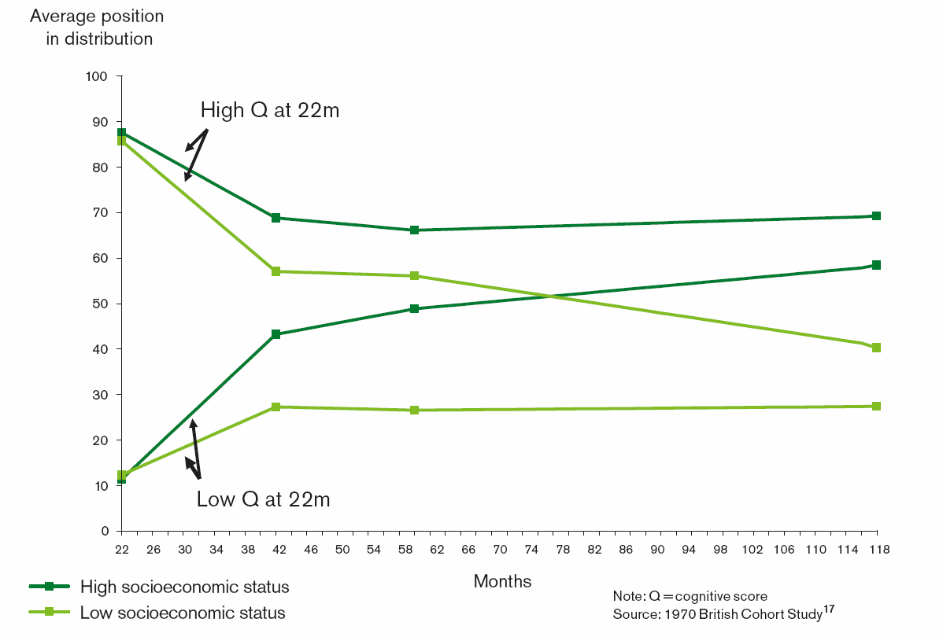
LO SCORE COGNITIVO: STATO SOCIOECONOMICO PIÙ IMPORTANTE DEL PUNTO DI PARTENZA
bambini con score cognitivi alti a 22 mesi, che crescono in famiglie di livello culturale ed economico basso peggiorano i loro score al 10°anno.
Benefici NpL 21/38
L’importanza dell’ambiente familiare rispetto al patrimonio genetico: un ambiente stimolante può “pesare” più delle capacità innate
Cognitive score. Percentile position at each age
bambini con score cognitivi bassi a 22 mesi, ma che crescono in famiglie di alto livello culturale ed economico migliorano i loro score al 10° anno.
(Feinstein. Economica 2003; 70: 3-97)
Notes:
Lo score cognitivo: stato socioeconomico più importante del punto di partenza
bambini con score cognitivi alti a 22 mesi, che crescono in famiglie di livello culturale ed economico basso peggiorano i loro score al 10°anno.
bambini con score cognitivi bassi a 22 mesi, ma che crescono in famiglie di alto livello culturale ed economico migliorano i loro score al 10° anno. (Feinstein. Economica 2003; 70: 3-97)
30

Slide 31
L’importanza dell’ambiente familiare rispetto al patrimonio genetico: un ambiente stimolante “pesa” di più delle capacità innate
Cognitive score. Percentile position at each age
Notes:
Lo score cognitivo: stato socioeconomico più importante del punto di partenza
bambini con score cognitivi alti a 22 mesi, che crescono in famiglie di livello culturale ed economico basso peggiorano i loro score al 10°anno.
bambini con score cognitivi bassi a 22 mesi, ma che crescono in famiglie di alto livello culturale ed economico migliorano i loro score al 10° anno. (Feinstein. Economica 2003; 70: 3-97)
31

Slide 32
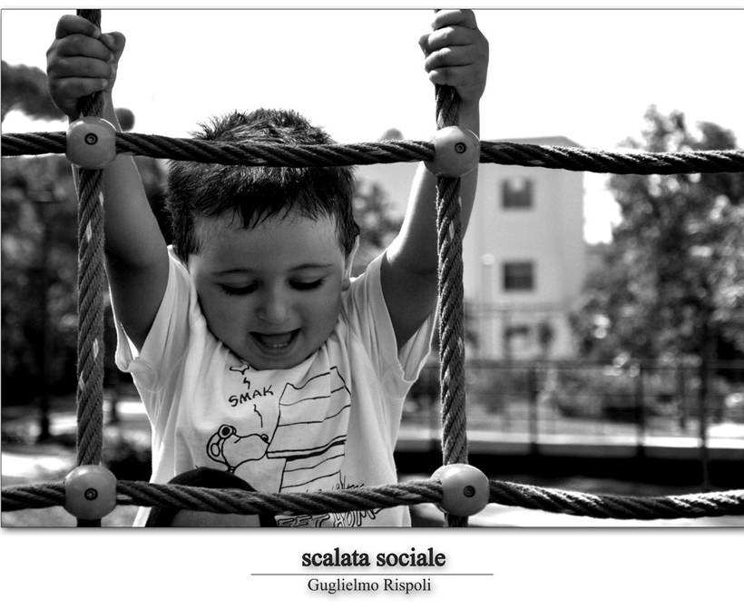
Bambini ispanici partecipanti al programma ROR negli USA hanno, alla fine della scuola dell’infanzia, literacy skills analoghe o anche superiori ai coetanei provenienti da ambienti in cui si legge molto e si possiedono molti libri
Diener et al
“Kingergarten
readiness and performances
of Latin children partecipating in ROR”
Journal of Community
Medicine and Health Education 2012

Slide 33
Possiamo dunque fare la differenza negli itinerari di sviluppo e di vita
Benefici NpL 22/38
Ideal child-development trajectory
Opportunity
Current practice
At-risk child-development trajectory
without intervention
Age
Notes:
33
Steve to present.

Slide 34
Le diseguaglianze nascono presto ma possono essere contrastate
Esposizioni precoci a fattori di rischio pongono i bambini su un percorso di sviluppo più lento, a partire dal linguaggio
Gli effetti a lungo termine su scolarizzazione e reddito contribuiscono al permanere delle diseguaglianze anche nelle generazioni successive
Le diseguaglianze possono essere ridotte con interventi precoci
Lancet, 2011

Slide 35


Slide 36


Slide 37
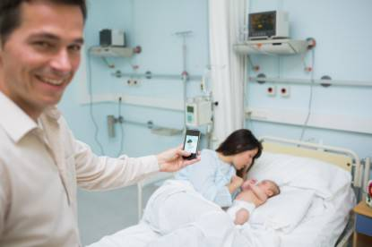

Slide 38
“Connessioni delicate”
Salute dei minori e digitale
ACP FIMP e SIP
(insieme a Fondazione Carolina e Meta) 30 novembre 2022
0-2 anni
il 72% delle famiglie ammette di utilizzare social e chat durante i pasti dei propri figli

Slide 39
“Connessioni delicate”
Salute dei minori e digitale
ACP FIMP e SIP
(insieme a Fondazione Carolina e Meta) 30 novembre 2022
0-2 anni
il 26% lascia che i bambini utilizzino i device in completa autonomia

Slide 40

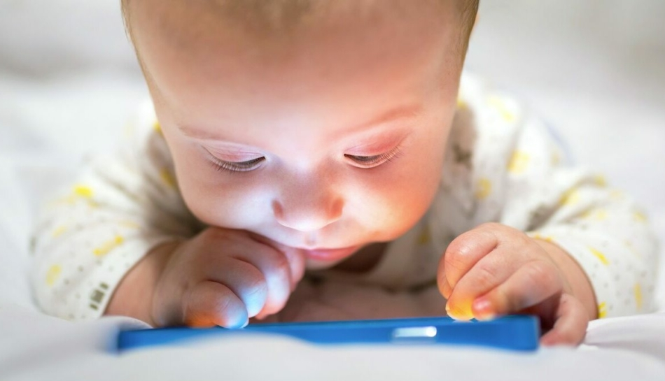
72%
26%

Slide 41
Intrattengono i figli con device
0-2anni:35% dei genitori
3-5 anni: 80%

Slide 42
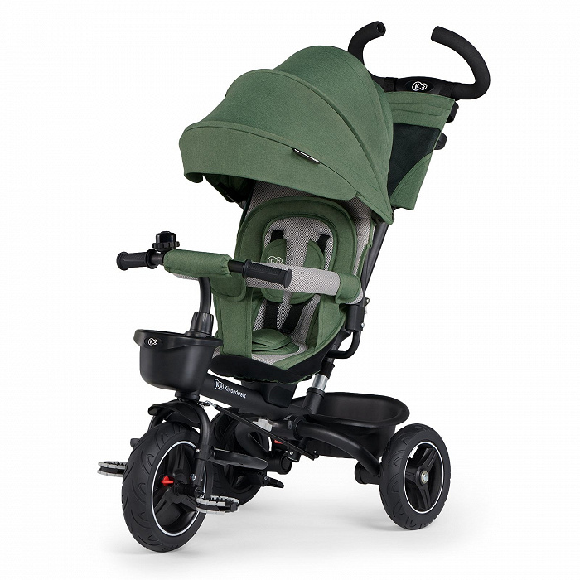

Slide 43
bambini utilizzano i device in completa autonomia
0-2 anni: 26%
3-5 anni: 62%
6-10: 82%
11-15 anni: 95%

Slide 44
The negative effects of new screens on the cognitive functions of young children require new recommendations
Italian Journal of Pediatrics (2021)
Studi degli ultimi 20 anni ci hanno dimostrato:
Tempo TV è inversamente proporzionale a sviluppo cognitivo (linguaggio concentrazione..)
Tv è una barriera tra bambini e adulti, riduce le interazioni che sono fondamentali per ogni apprendimento
Tv per 2 ore al die a 3-6 aa correla con problemi di condotta, iperattività, problemi con i coetanei
Tv riduce il sonno e lo rende meno riposante

Slide 45
The negative effects of new screens on the cognitive functions of young children require new recommendations
Italian Journal of Pediatrics (2021
Correlazione tra tempo davanti allo schermo e deficit cognitivo ( 2-5 anni 30’ di schermi correlano con ridotta capacita’ di controllo, attenzione e ragionamento)
Screen time è correlato a ritardo del linguaggio (30’ correlano con ritardo di +49%)
6-36 m: 1 h screen – 26 ‘ sonno (luce blu inibisce melatonina)
Attenzione condivisa del genitore con lo schermo in un periodo in cui le competenze interattive umane sono essenziali non è senza conseguenze future (studi in corso)
2a non impara una nuova parola se la madre si interrompe per guardare lo schermo
In una prova sportiva il b. va male se il genitore guarda lo schermo

Slide 46
The negative effects of new screens on the cognitive functions of young children require new recommendations
Italian Journal of Pediatrics (2021
Mettere limiti all’uso degli schermi per i genitori in quanto le interazioni con gli s.competono profondamente con le essenziali interazioni genitori-figli
Molti genitori usano i d. per calmare i figli, far passare il tempo, o farli divertire; in realtà ciò toglie tempo all’imparare, al sonno, all’attività fisica, al tempo libero
C’è una riduzione delle interazioni genitori figli e una ridotta capacità di attenzione
Mai schermi sotto i due anni, mai ai pasti e mai nell’ora prima di andare a dormire
URGENTI ALTRE RACCOMANDAZIONI ALLA LUCE DELLE NOVITA IN LETTERATURA……

Slide 47

SCARSA PERCEZIONE
delle famiglie sui rischi dell’uso improprio della tecnologia digitale: dai sintomi della dipendenza, ai principali pericoli in termini di salute psicofisica, come sexting e grooming. Il 66% dei genitori della fascia 6-10 non sa cosa è il sexting

Slide 48
Qual è l’età sotto la quale è sconsigliato l’uso della tecnologia?
Per quante ore bambini e ragazzi possono essere esposti agli schermi?
Circa la metà delle famiglie coinvolte non sa rispondere

Slide 49
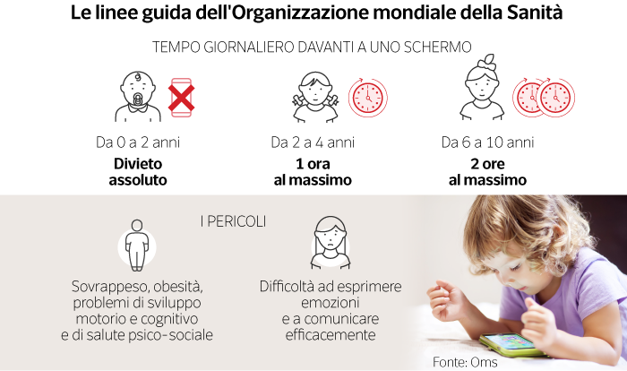
Corriere della sera 22 giugno 2022

Slide 50
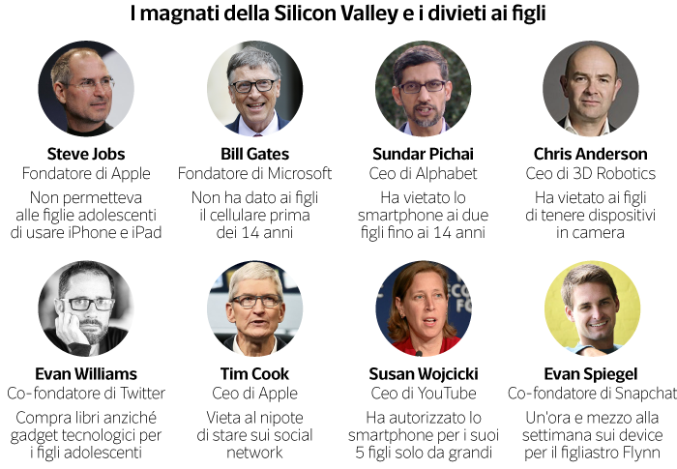
Corriere della sera 22 giugno 2022

Slide 51
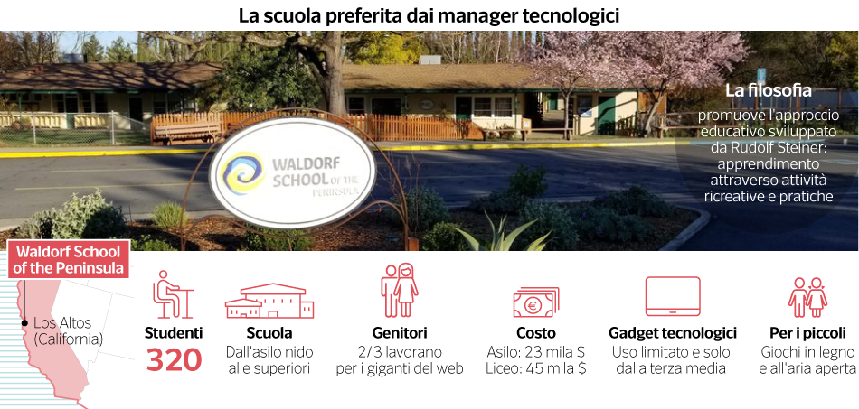
Corriere della sera 22 giugno 2022

Slide 52
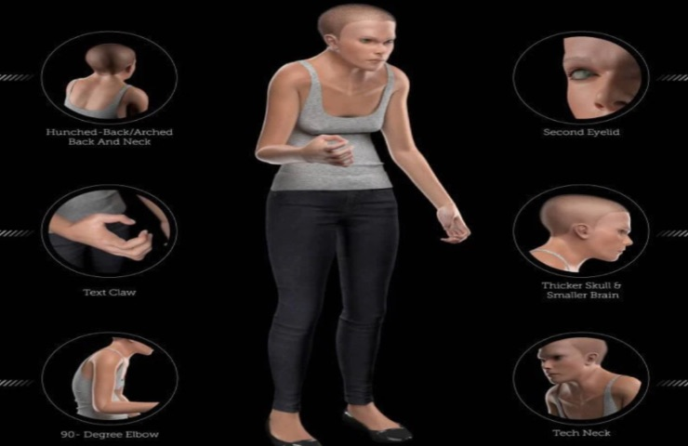
3000 DC
MINDY

Slide 53
Il nostro modo di vivere sempre costantemente accompagnati dagli smartphone o dal computer influisce enormemente sulla nostre condizione psicofisica.
L’aspetto più evidente di Mindy – il prototipo virtuale dell’essere umano fra 1000 anni – è sicuramente la gobba, dovuta alla costante postura con capo chino verso il tablet o il telefono.
Le mani ad artiglio – denominate anche “text claw” – sono dovute al modo in cui afferriamo gli smartphone per poter scrivere velocemente mentre mandiamo dei messaggi.
In realtà si tratta di una vera e propria condizione oggi conosciuta come “sindrome del tunnel cubitale” dovuto alla continua pressione ed allungamento del nervo ulnare quando si utilizza il telefono.

Slide 54
Altra caratteristica inquietante di Mindy è la terza palpebra che si potrebbe sviluppare come meccanismo di difesa contro l’affaticamento degli occhi costantemente puntati sul computer che li stressa a causa dell’emissione di luce blu. Si tratterebbe quindi di una membrana nittitante che permetterebbe di limitare l’entrata di luce blu nei nostri occhi.
Uno degli aspetti più importante rimane il cervello con annesso cranio. Si prevede un cranio più spesso per proteggere il cervello dalle radiazioni emesse dai cellulari che, ad oggi, si crede abbiamo significati effetti sulla nostra salute anche se non ancora completamente dimostrato.
Il cervello molto probabilmente sarà più piccolo, un fattore evolutivo già avvenuto nelle nostre fasi evolutive precedenti. Il rimpicciolimento del cervello è dovuto ad una sua minore stimolazione, in questo caso specifico causata dalla minore attività dovuta all’utilizzo del telefono e agli agi a cui siamo abituati.

Slide 55


Slide 56
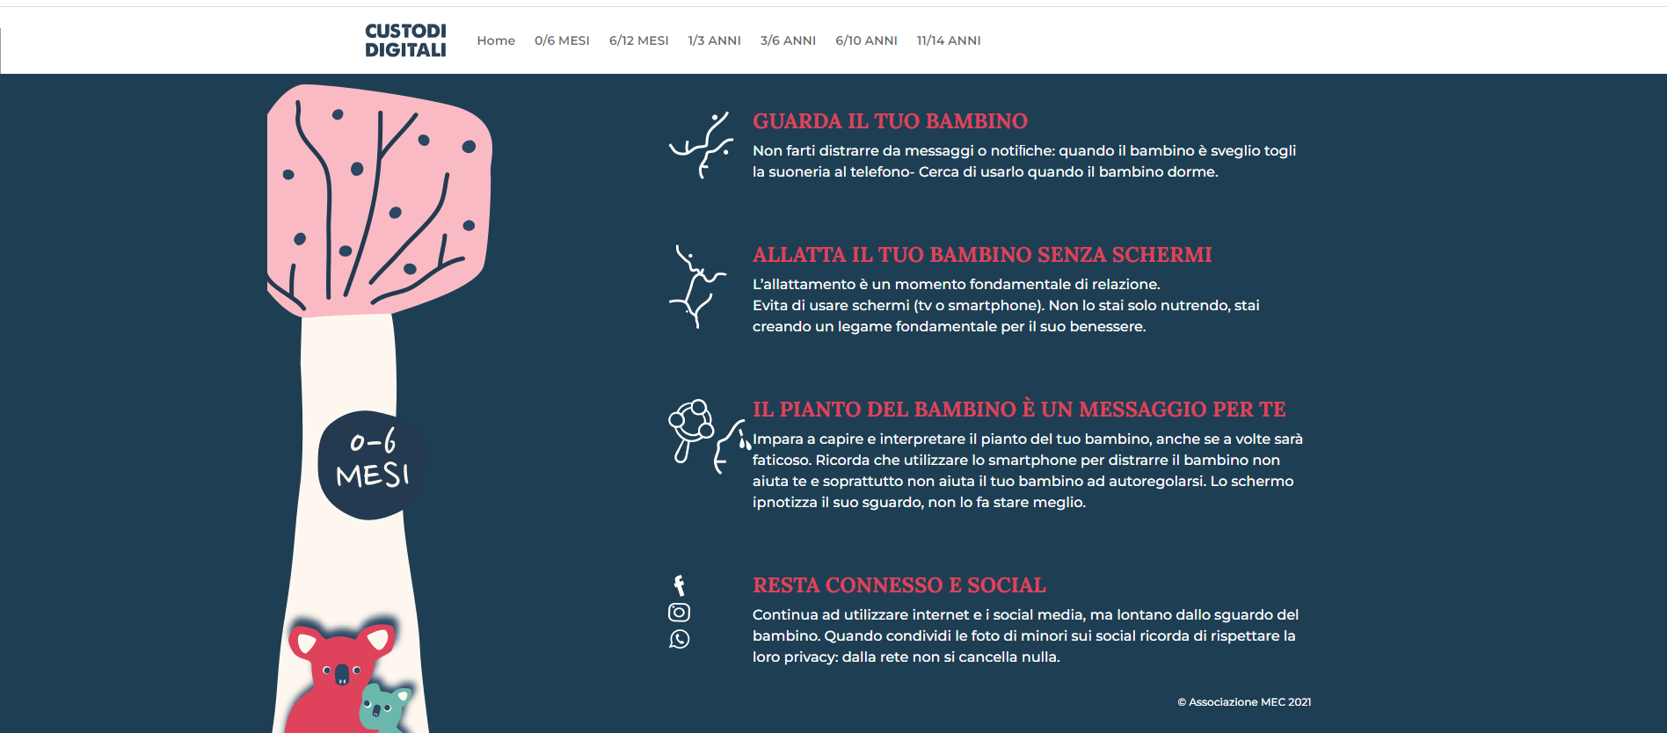
https://www.custodidigitali.it/

Slide 57
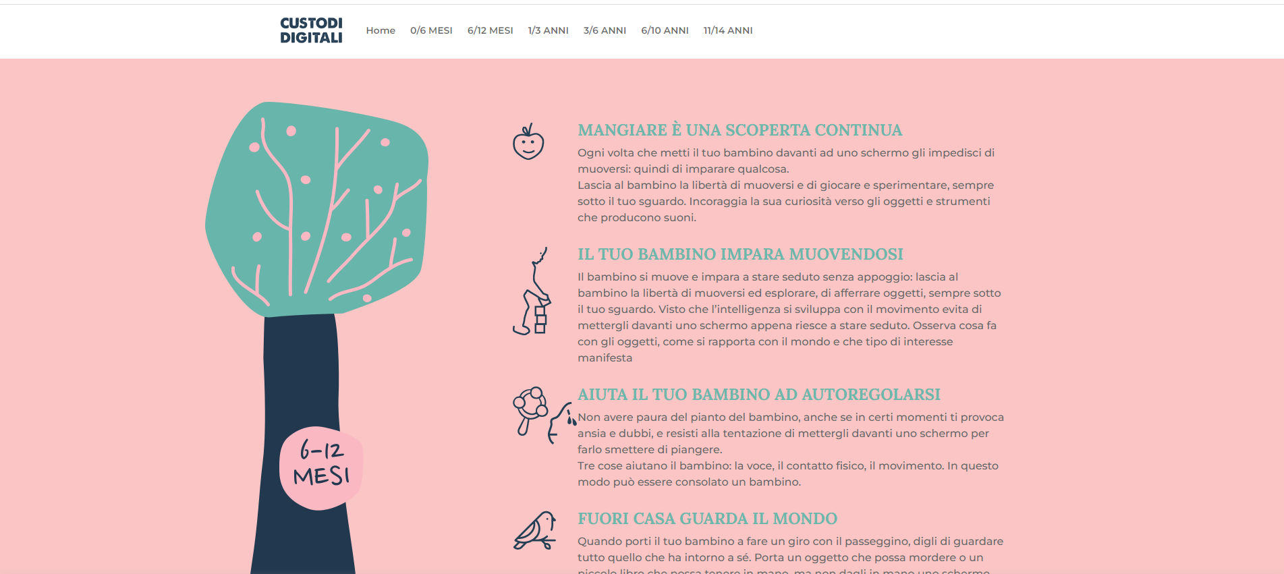

Slide 58
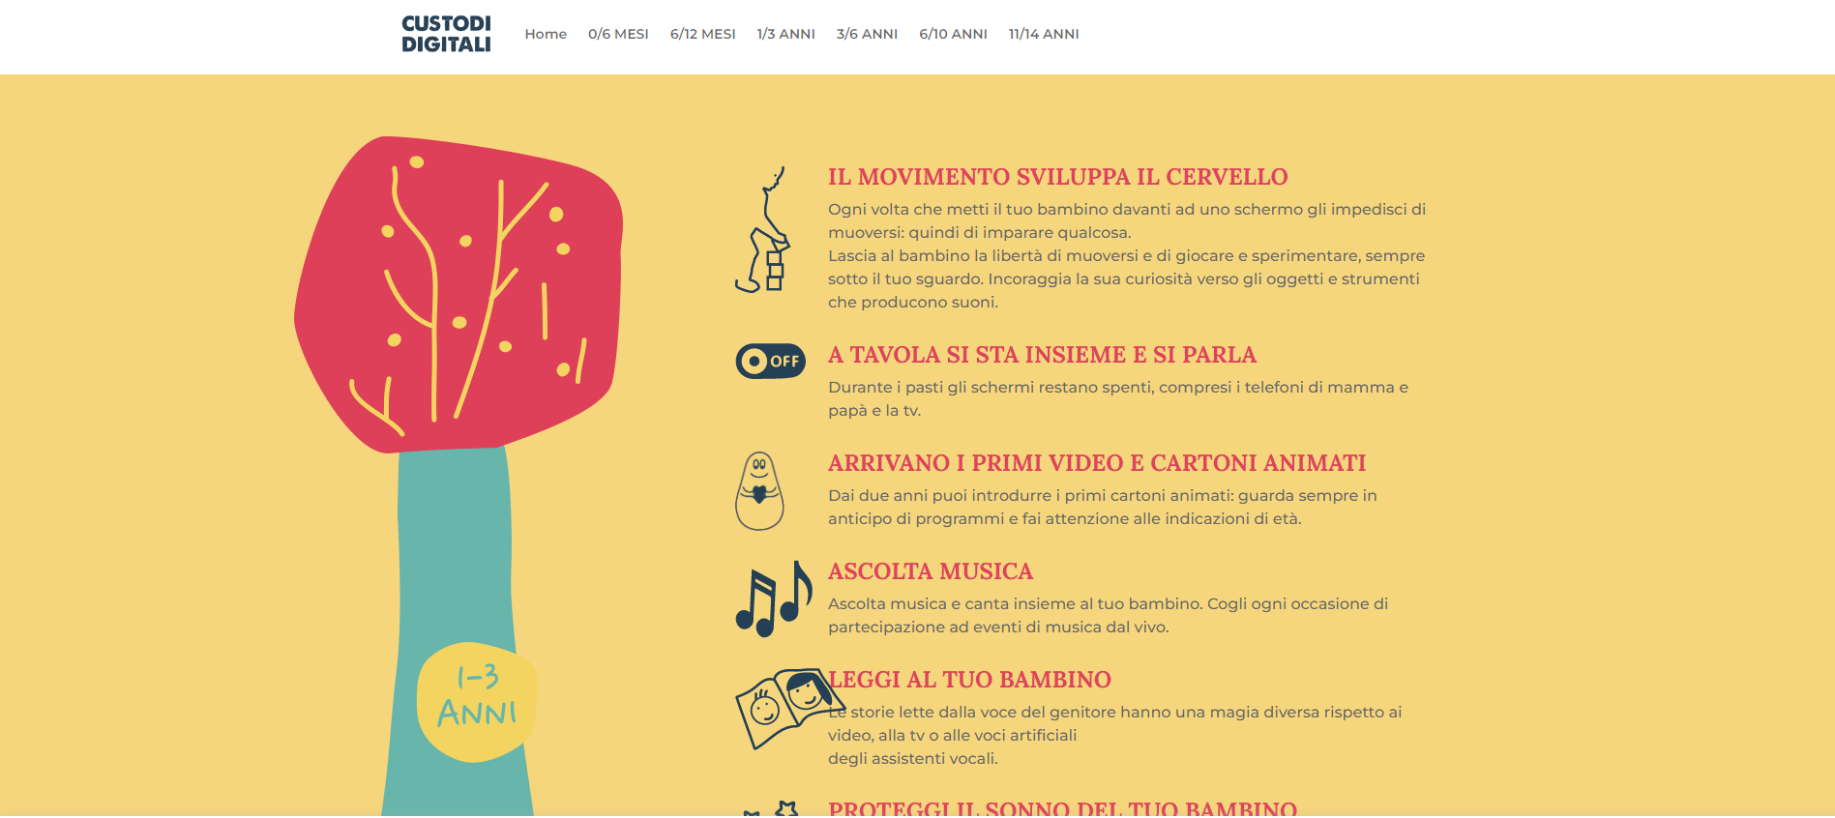

Slide 59
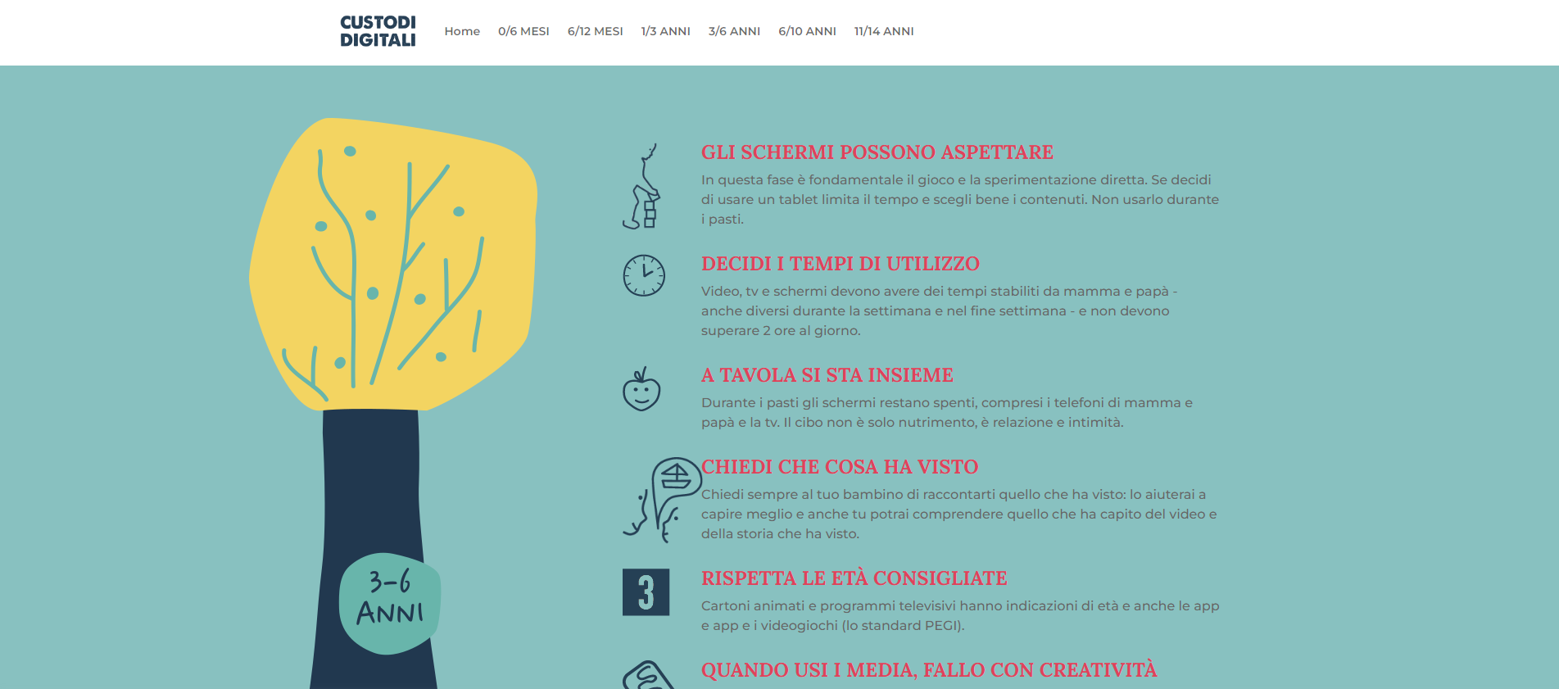

Slide 60
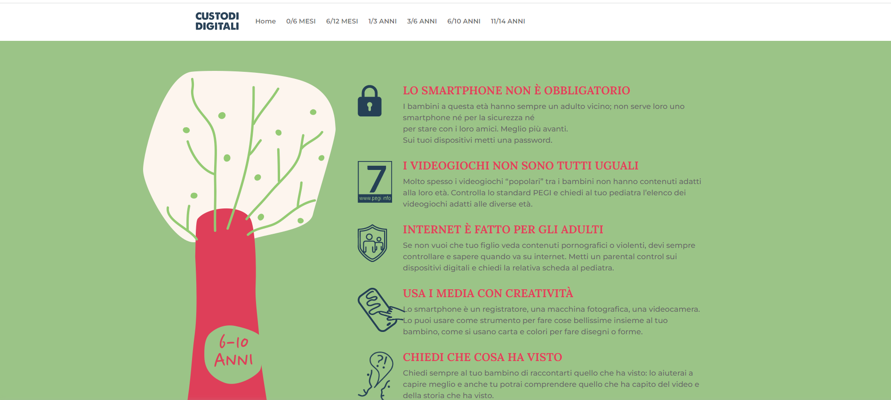

Slide 61
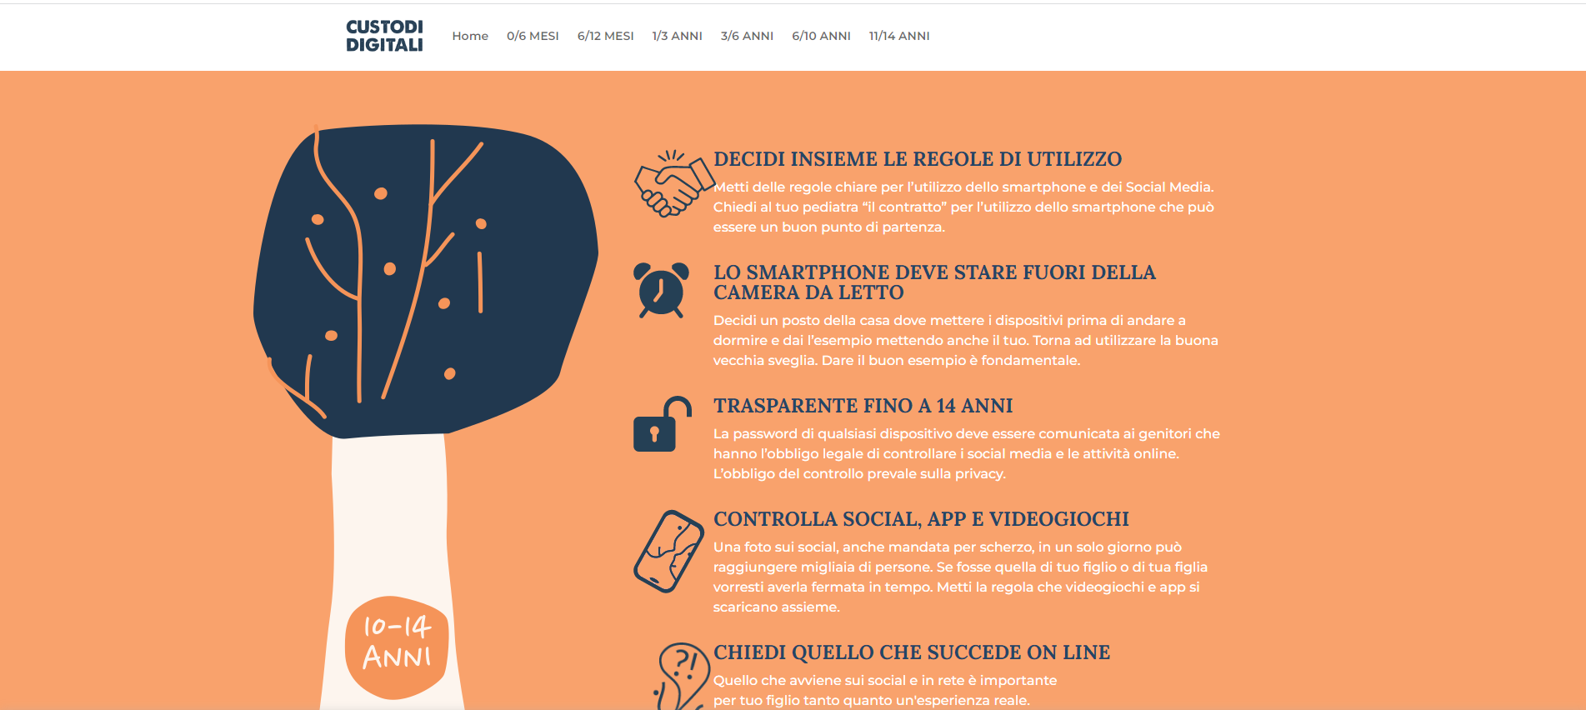

Slide 62


Slide 63
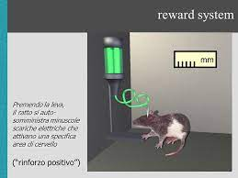
SISTEMA DI RICOMPENSA
premendo una leva il ratto si autosomministra minuscole scariche elettriche che attivano una specifica area del cervello che dà piacere
si autosomministrano questi stimoli piacevoli per migliaia di volte rinunciando ad ogni altra attività (cibo, sonno, gioco, sesso) fino a farsi morire di fame se non bloccati!
Tutto il loro mondo si e’ ridotto a premere una leva

Slide 64
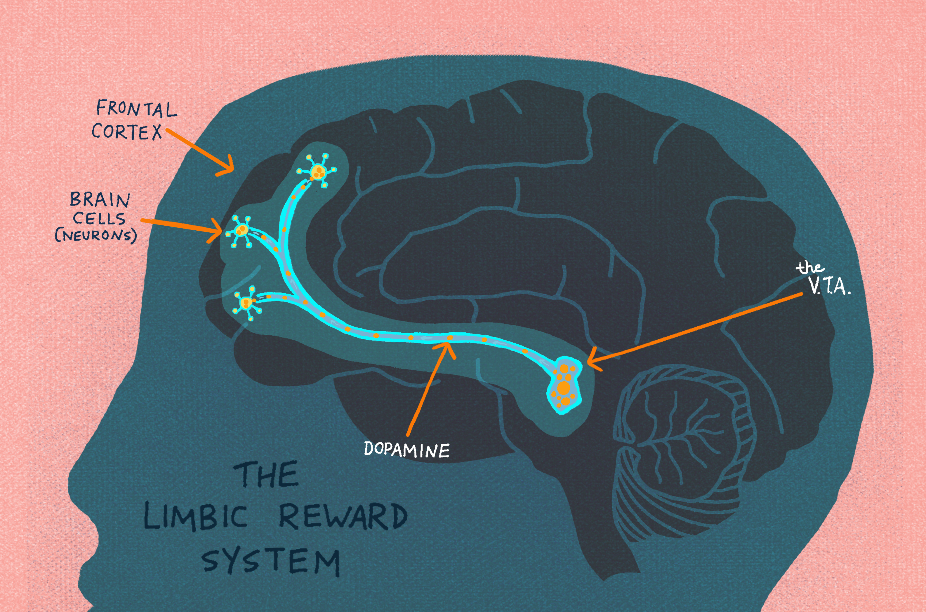
La dopamina è prodotta dall’amigdala,
dalla ventral tegmental area ecc
Il sistema dopaminergico è molto affascinante, ma anche estremamente complesso.
Tutto ciò che ci dà piacere, come ad esempio il cibo, la musica, una passeggiata o un tramonto, è in grado di suscitare una sensazione di appagamento e di gratificazione, aumentando i livelli di dopamina. Quando questa molecola viene rilasciata, crea una sensazione di piacere e ricompensa, che favorisce la ripetizione di specifici comportamenti

Slide 65
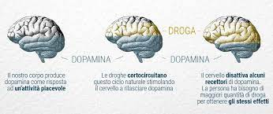
In adolescenza si rilasciano maggiori quantità di dopamina
Nelle dipendenze la dopamina non svolge il proprio ruolo in modo efficace. Se in condizioni di normalità infatti la dopamina cresce prima e nel corso di un’attività gratificante, negli individui dipendenti questo neurotrasmettitore si inceppa e il desiderio di ripetere il comportamento piacevole prende il sopravvento, spingendo la persona a ricercare continuamente la fonte di gratificazione, senza alcun sistema di controllo.
On the learning of addictive behavior: Sensation-seeking propensity predicts dopamine turnover in dorsal striatum Albert Gjedde et al Brain Imaging and Behavior (2022)

Slide 66


Ogni volta che il tuo telefono suona, e lo controlli per vedere un testo, un mi piace o un messaggio, il tuo cervello ti premia con una dose di dopamina.
Col passare del tempo, la dopamina viene rilasciata prima e più tardi fino a quando ogni telefonata provoca un'impennata della dopamina.
La dopamina che precede l'azione motiva l'utente creando la necessità e l’urgenza di agire.
Si determina così la necessità di controllare e utilizzare il telefono sempre di più per ottenere la stessa risposta cerebrale. Questo comportamento di ricerca della ricompensa fa perdere interesse in altre attività…

Slide 67

LA NOSTRA ATTENZIONE E’ PREZIOSISSIMA E TUTTI I PROTAGONISTI DEL WEB SI COMBATTONO PER AVERLA (TECNOLOGIE DELLA DIPENDENZA , Adam Alter, Irresistibile, 2017)
IN PALIO LE ENORMI RISORSE DELLA PUBBLICITA
“i like, i retweet,i commenti, le condivisioni ci inducono a produrre e a condividere contenuti sempre nuovi allo scopo di ottenere apprezzamenti: ciò crea dipendenza. La gratificazione che qualcuno è d’accordo con noi, approva ciò che facciamo, ci dà un rinforzo positivo, induce la produzione di dopamina e quindi il desiderio di ripetere sempre più spesso quella esperienza, ma non c’è garanzia che in futuro otterremo gratificazioni simili (su instagram una foto può ottenere tanti like e la successiva nessuno!)
Questa incertezza aumenta la dipendenza spingendoci a riprovare nella speranza di un feedback positivo

Slide 68
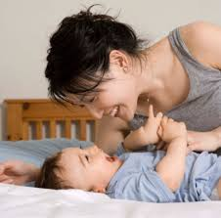
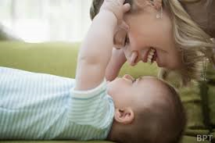
SEGUI QUESTI 5 PASSI
PER PRATICARE IL “SERVE E RETURN “
CON TUO FIGLIO
Notes:
Follow these 5 steps to practice serve and return with your child. Notice the serve and share the child's focus of attention
Return the serve by supporting and encouragingGive it a name! take turns…and wait. Keep the interaction going back and forth.
Practice endings and beginnings

Slide 69

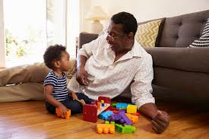
1.Osserva, accorgiti del «serve» e condividi
il centro d'attenzione del tuo bambino
2. rispondi al «serve» sostenendo e incoraggiando
Notes:
Follow these 5 steps to practice serve and return with your child

Slide 70
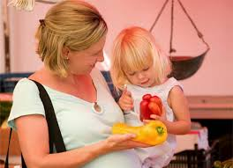
3.Dagli un nome!
Notes:
Follow these 5 steps to practice serve and return with your child

Slide 71


4.Aspetta il turno ...
5.Fa che l’interazione vada avanti e indietro.
Condividi l’inizio e la fine

Slide 72


Rendi i momenti di ogni giorno divertenti e diventeranno naturali con la pratica
Prendendoti piccoli momenti durante il giorno per fare “serve and return”, metti le basi per la comprensione, per i comportamenti, per la salute dei bambini e per le competenze per affrontare la vita
Notes:
make everyday moments fun and become second nature with practice. By taking small moments during the day to do serve and return, you build up the foundation for children’s lifelong learning, behavior, and health—and their skills for facing life’s challenges.

Slide 73
La diminuzione dell'attenzione delle madri ai segnali di suo ﬁglio a causa dell'uso dello smartphone, specialmente all'inizio della vita nei contesti interattivi primari dell'allattamento e delle interazioni faccia a faccia, può avere ricadute negative sulle traiettorie neuroevolutive del bambino.
Il comportamento reattivo materno è un elemento essenziale del sistema di sincronia che si sviluppa tra madre e bambino all’inizio della vita

Slide 74
Tra i tre e i sei mesi di vita, l'allattamento al seno e le interazioni faccia a faccia costituiscono la maggior parte dei contesti in cui si sviluppa il legame genitore-bambino e richiedono una perspicace sensibilità da parte delle madri per imparare continuamente a riconoscere e interpretare i segnali dei loro bambini e ad adattarsi alle loro capacità mutevoli

Slide 75


Slide 76


Slide 77


Slide 78


Slide 79
GOSSIP…
DISCUTIAMONE INSIEME

